Slide 1
Sabiedrības līdzdalība – tendences Latvijā un pasaulē
Lilita Seimuškāne,
Dr.sc.vad., LU docente
Nevalstisko organizāciju un Ministru kabineta sadarbības
memoranda īstenošanas padomes konference
29.08.2018.

Slide 2
Demokrātisko pārstāvniecības institūciju vājums,
ko raksturo iedzīvotāju/pilsoņu zema:
uzticēšanās
publiskās varas institūcijām,
to amatpersonām
Tendences
aktivitāte
vēlēšanās
interese
par līdzdalību lēmumu pieņemšanas
procesa institucionālajās formās
Notes:
Pārvaldības un līdzdalības tendences

Slide 3
Iedzīvotāju uzticēšanās publiskās varas institūcijām
un politiskajām partijām Baltijas valstīs
 | Latvija |  | Lietuva |  | Igaunija |  | ES 28
 | Tiecas uzticēties | Tiecas neuzticēties | Tiecas uzticēties | Tiecas neuzticēties | Tiecas uzticēties | Tiecas neuzticēties | Tiecas uzticēties
Valdība | 28 | 64 | 28 | 67 | 49 | 40 | 34
Parlaments | 19 | 75 | 11 | 84 | 41 | 46 | 34
Pašvaldības (regional or local public authorities) | 51 | 40 | 46 | 47 | 53 | 32 | 54
Politiskās partijas | 5 | 89 | 8 | 89 | 15 | 71 | 19
Publiskā pārvalde | 31 | 59 | 48 | 41 | 62 | 23 | 50
Eiropas Komisija, Standart Eurobarometer 89
2018. gada marts

Slide 4
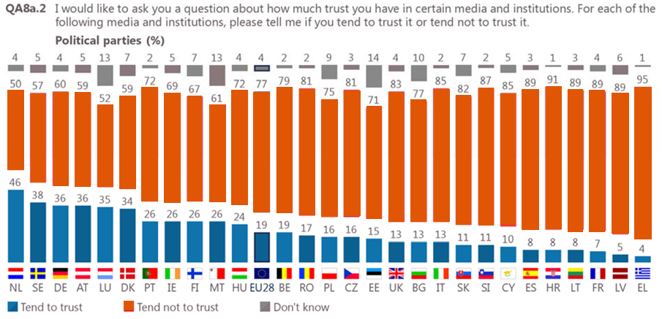
Uzticēšanās politiskajām partijām ES
Eiropas Komisija, Standart Eurobarometer 89
2018. gada marts

Slide 5
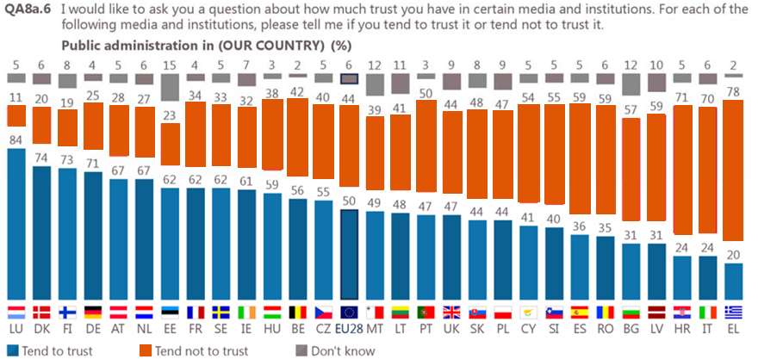
Uzticēšanās publiskajai pārvaldei ES
Eiropas Komisija, Standart Eurobarometer 89
2018. gada marts

Slide 6
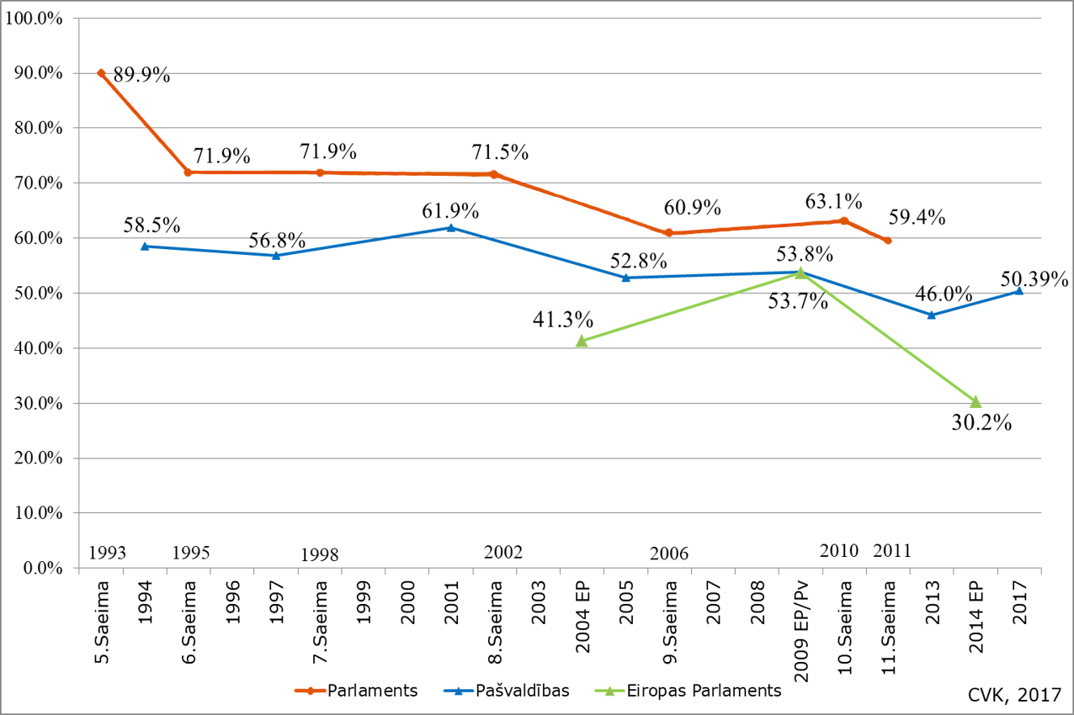
Vēlētāju
aktivitāte
LR parlamenta, pašvaldību,
Eiropas Parlamenta vēlēšanās Latvijā
kopš 1993. gada

Slide 7
Līdzdalība
lēmumu
pieņemšanā
privātpersonu brīvprātīga un likumīga darbība,
kuras mērķis ir ietekmēt valdības amatpersonu darbību, viņu politisko izvēli vai to lēmumus politiskās sistēmas dažādos līmeņos
Autores kopsavilkums, apkopojot pētnieku līdzdalības formulējumu svarīgākos elementus
7

Slide 8
Līdzdalība vs ne/līdzdalība
pilnīga iedzīvotāju līdzdalība
pilsoņu realizēta
kontrole
deleģēta vara
partnerība
simboliska,
formāla līdzdalība
samierināšana
konsultēšana
informēšana
Sherry R. Arnstein
«A Ladder of Citizen Participation»
1969
terapija
nelīdzdalība
manipulācija

Slide 9
Līdzdalības formalitāte
[..] vēlme iesaistīt ir ļoti formāla.
Mēs it kā parādām, ka mēs iesaistām, jo mums [..] ir vajadzīga
sabiedriskā apspriešana. Taču atbilde visā pilnībā zināma jau iepriekš.
Viena no demokrātijas pamatpazīmēm ir spēja noteikt dienaskārtību.
Taču vairumā dažādo iesaistīšanas formu dienaskārtība
ir jau noteikta – jums vienkārši jāsniedz
atbildes uz jau iepriekš uzdotajiem jautājumiem.
I. Ījabs. «Pelēkā uzvalka bruņinieki»,
intervija ar Gaju Pītersu (B. Guy Peters), Rīgas Laiks, 2011

Slide 10
līdzdalība lēmumu
pieņemšanā
Līdzdalības
līmeņi
aktīva
iesaiste
dialogs
konsultācijas
informācijas
pieejamība

Slide 11
piedalās vietējās politikas veidošanā
ietekmē lēmuma pieņemšanu
veicina diskusijas
attīsta sadarbību
sadala atbildību
piedāvā risinājumus
meklē kompromisus, nolīdzina konfliktus
veido izpratni, atbalstu un uzticēšanos
Ieguvumi
no līdzdalības
rezultāts – kvalitatīvi, sabiedrības interesēm
atbilstoši lēmumi
11

Slide 12
Pārstāvniecības demokrātijas vājums pieprasa
sabiedrības un varas attiecību sistēmas transformāciju
tiešās līdzdalības formu izmantošanu vietējās politikas veidošanā un lēmumu pieņemšanā
Mainās sociālās
līdzdalības
formas
Iedzīvotāji mazāk piedalās vēlēšanās,
bet sava viedokļa paušanai un/vai iesaistei biežāk izmanto alternatīvas līdzdalības iespējas
12

Slide 13
demokrātijas principi
offline
kolektīva iesaiste
institucionālas formas
profesionālie lobētāji
kontekstuālie faktori
birokrātijas mērķi
IKT
individuāla iesaiste
neinstitucionālas formas
sabiedrības intereses
mainīgā vide
e-pārvalde,
e-pārvaldība,
e-demokrātija
Līdzdalības
procesa
izaicinājumi
13

Slide 14
Līdzdalības iespējas pašvaldībās Latvijā
 |  | Informēšana, informācijas pieejamība, atklātība | Konsultācijas | Līdzdalība lēmumu pieņemšanā
Politiskais līmenis | Dome | + | + | -
 | Pastāvīgās komitejas | + | + | -
Administratīvais līmenis | Komisijas | + | + | +
 | Darba grupas, konsultatīvās padomes | + | + | +
Kopsavilkums, izmantojot
tiesisko regulējumu
un reāli praktizēto pašvaldībās
Institucionālā vide

Slide 15
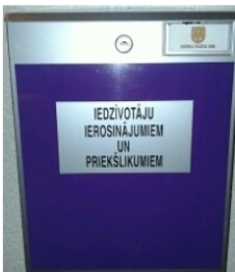
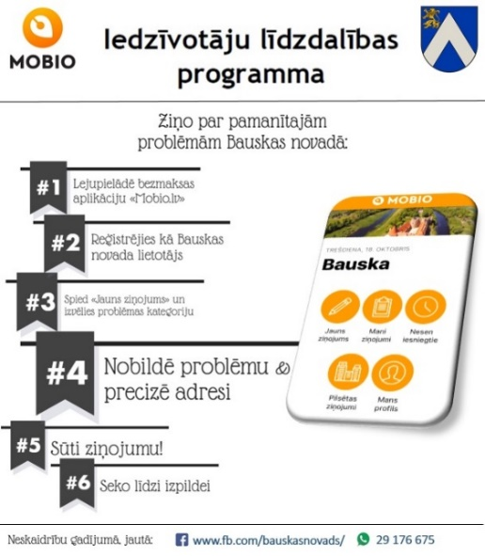
Brīvprātīgais darbs
Publiskās apspriešanas
NVO
Labdarība
Līdzdalība pilsētas attīstībā
Vēlētāju iniciatīvas
Līdzdalības
iespējas
pašvaldībās
Latvijā

Slide 16
Participatory budgeting. PT, EE
līdzdalība
lēmumu
pieņemšanā
eDem. DK Council for cooperation of the Montenegro Public authority and NGO. ME
dialogs
…citu valstu
pieredze
Cooperation Memorandum between NGO and the Cabinet of Ministers. LV
PlaceSpeak. CA
iesaiste
Public Consultations (e-Public authority). ML Standards of Public Participation. AU
konsultācijas
informācijas
pieejamība
DATA.ASSEMBLEE - NATIONALE. FR Open Municipal Information (Open State). NL

Slide 17
Participatory budgeting
Līdzdalības budžets
Pirmsākums:
Porto Alegre, Brazīlija – 1989. gadā
Eiropā – 2000. gadā
veids, kādā iedzīvotāji izlemj, kā izmantot daļu no valsts/pašvaldību budžeta
piešķir reālu varu noteikt prioritātes un par tām balsot

Slide 18
iedzīvotāju iesaiste
sabiedrības intereses
kopienu sadarbība
diskusijas starp iedzīvotājiem un amatpersonām
daudzveidīgas iespējas, radoši risinājumi praktiskām problēmām, īstenojot pilsoņu idejas
reāla līdzdalība rīcībpolitikas veidošanā un lēmumu pieņemšanā
Līdzdalības budžeta
ieguvumi
tas nav jautājums par naudu!

Slide 19
Portugāles jaunais apvārsnis

Slide 20
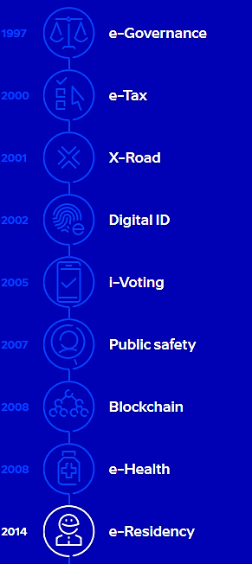
Tiešās līdzdalības iespējas Igaunijā
Rahvakogu (Estonian People’s Assembly)
Estonian Cooperation Assembly
Citizen Initiative Portal (Rahvaalgatus.ee)
CitizenOs.com
E-Consultation System
E-Participation and Citizen Centeredness7
iedzīvotāju līdzdalība budžeta pieņemšanā Tartu, 2013
19 pašvaldības
balsstiesības Igaunijas vēlētājiem no 16 gadiem, 2017

Slide 21
sāciet iesaistīšanu agrīnā sākumposmā
identificējiet interešu grupas
sagatavojiet iesaistīšanas plānu
konsultējiet, izskaidrojiet, dodiet laiku izvērtēšanai
informējiet un nodrošiniet ar jaunāko informāciju
veidojiet atgriezenisko saikni
izvērtējiet līdzdalībā sasniegto rezultātu
Laba pārvaldība
sabiedrības
līdzdalībā Igaunijā
«The Government Communication Handbook of Estonia» Government Office, 2017

Slide 22
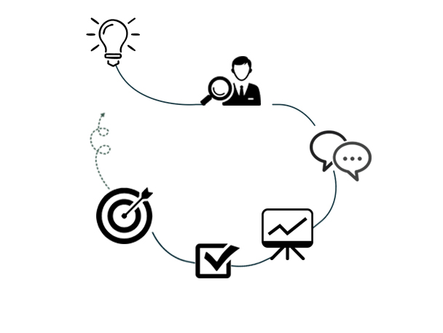
aicinājums paust
idejas
ekspertu vērtējums
ideju pamatotība,
finanšu resursi,
tehniskais risinājums
Līdzdalības budžeta
īstenošanas process
diskusijas
starp ekspertiem
un ideju
iesniedzējiem
2 ideju
realizācija
ideju prezentēšana
balsošana no 16 g.
par visām idejām,
kas atbilst budžeta
nosacījumiem un
ir ekspertu novērtētas

Slide 23
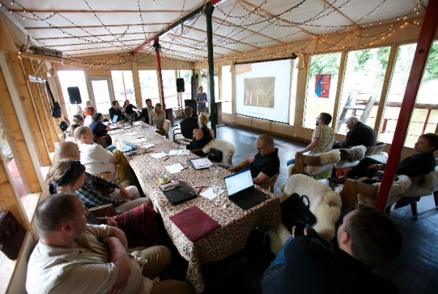
gathering ideas
technical preparation
discussions
introducing ideas
public vote
implementing Ideas
16th april – 6th may
may
june
july – september
4-10 october
in 2018
Participative
budgeting
in Tartu 2018
www.tartu.ee
result: 25 ideas for public voting

Slide 24
vienkārša un saprotama informācija lietotājam par līdzdalības iespējām
organizāciju, individuālo aktīvistu, ekspertu plašāka iesaiste
ērtu, daudzveidīgu, elastīgu iesaistes formu izmantošana, respektējot kontekstu
virzība uz tiešās līdzdalības – iniciatīvu, diskusiju, balsošanas – platformām
Ieteikumi
par līdzdalību
pārdomām
eksperimentēt un nebaidīties kļūdīties!

Slide 25
Standards of Public Participation, Austria

Slide 26
Valsts kontrole

Slide 27
iedzīvotājs kā klients
pakalpojumu mobilitāte
atvērtā (datu) pārvaldība
«lietu» internets (Internet of Things)
iedzīvotāju iesaistes drošība
Nākotnes virzieni
sabiedrības
līdzdalībai

Slide 28
Radiet vietas, kur ļaudis var
reāli ietekmēt lietas
un viņi nāks. Tas nenotiks vienas
nakts laikā, taču tas notiks!
Gajs Pīterss (B.Guy Peters)
Paldies par uzmanību!
lilita.seimuskane@lu.lv
LU Maģistra studiju programmas "Sabiedrības vadība" direktore

